Slide 1




Diplomado
BIENES RAÍCES
INICIAR

Slide 2



MÓDULO 6
TÉCNICAS DE VENTAS Y NEGOCIACIÓN
Facilitadora: Carmen Fuentes

Slide 3




Contenido
  EL ASESOR COMO VENDEDOR DE CONFIANZA
  CONOCE A TU CLIENTE: TIPOS DE COMPRADORES
  EL PROCESO DE VENTA EXITOSA PASO A PASO
  PSICOLOGÍA DE LA VENTA Y NEUROVENTAS
  ESTRATEGIAS DE NEGOCIACIÓN INMOBILIARIA

Slide 4

EL ASESOR COMO VENDEDOR DE CONFIANZA
Antes de vender una propiedad, vendes confianza.
En bienes raíces, no se trata de vender casas, se trata de entender sueños y resolver necesidades.
  Asesor confiable y persuasivo.
  Qué busca realmente el cliente cuando compra o vende una propiedad.
  Cómo influye la emoción y la lógica en la decisión de compra.
Ser diferente al resto.

Slide 5





CONOCE A TU CLIENTE: TIPOS DE COMPRADORES
Cliente emocional
Cliente racional
Cliente inversor
  Compra por ilusión,
  Ubicación,
  Estética.
  Requiere datos,
  Precios,
  ROI,
  seguridad jurídica.
  Busca rentabilidad,
  Demanda datos duros.
Cliente primerizo
Cliente urgente
  Tiene miedos,
  Necesita acompañamiento
  Requiere velocidad y
  Claridad.

Slide 6




EL PROCESO DE VENTA
EXITOSA PASO A PASO
  Prospección efectiva
  Calificación del cliente
  Presentación de la propiedad
  Gestión de objeciones
  Cierre estratégico

Slide 7

EL PROCESO DE VENTA
EXITOSA PASO A PASO
Prospección efectiva: Uso de redes sociales, referidos, portales y publicidad.
Calificación del cliente
¿Qué busca?, ¿puede pagarlo?, ¿cómo y cuándo quiere cerrar?

Slide 8

EL PROCESO DE VENTA
EXITOSA PASO A PASO
Presentación de la propiedad
  Tour presencial o virtual profesional.
  Técnica “beneficios vs características”.

Slide 9

EL PROCESO DE VENTA
EXITOSA PASO A PASO
Gestión de objeciones
  “Está caro”, “voy a pensarlo”, “no me convence la zona”.
  Método L.E.A.R.N. (Escucha, Empatiza, Aclara, Responde, Negocia).
Cierre estratégico
  Cierres directos, indirectos y emocionales.
  El uso del silencio como técnica.

Slide 10

PSICOLOGÍA DE LA VENTA Y NEUROVENTAS
Ganchos emocionales:
  “Seguridad para tu familia”
  “Una inversión que te genera tranquilidad”
  “El lugar donde empezarás una nueva etapa”
Las personas compran con emoción y justifican con lógica.

Slide 11

PSICOLOGÍA DE LA VENTA Y NEUROVENTAS
Principios de persuasión:
  Escasez: “Últimos disponibles”
  Autoridad: “Respaldados por expertos”
  Prueba social: “Clientes felices han comprado aquí”
Las personas compran con emoción y justifican con lógica.

Slide 12



ESTRATEGIAS DE NEGOCIACIÓN INMOBILIARIA
Reglas básicas
Técnicas útiles
Vender valor
  Nunca respondas de inmediato a una contraoferta.
  Sé claro con tus límites, pero flexible en la forma.
  Mantén el control emocional.
  Técnica del “ganar-ganar”
  El arte del silencio.
  Estrategia del “si… entonces…”
  Negociar no es ceder, es crear valor para ambas partes.
  “Si el cliente está dispuesto a firmar esta semana, podríamos incluir los gastos de escrituración.”

Slide 13

VENTAS CONSULTIVAS
DEJAR DE VENDER PARA EMPEZAR A ASESORAR
Ventas consultivas:
  Escucha activa.
  Diagnóstico antes de mostrar opciones.
  Acompañamiento, no presión.
  Cierre sin presión:
Hoy en día, el cliente huye de los vendedores insistentes y se conecta con los asesores que entienden su necesidad

Slide 14

CIERRES EFECTIVOS Y ÉTICOS
Frases de cierre efectivas
  “¿Te gustaría avanzar con esta propiedad?”
  “¿Crees que este podría ser tu próximo hogar?”
  “¿Qué te impide decidirte hoy por esta oportunidad?”
Nunca forzar la venta. Siempre guiar con integridad.

Slide 15
Si el cliente dice: “Lo voy a pensar”
R//
“Perfecto. ¿Qué información te puedo dar para ayudarte a tomar una mejor decisión?”

Slide 16

POSTVENTA Y FIDELIZACIÓN
Acciones de postventa:
  Agradecimiento con mensaje personalizado.
  Llamada de seguimiento a los 15 días.
  Pedido formal de referidos satisfechos.
Un cliente bien atendido puede
traer 3 a 5 referidos.
La venta no termina en la firma del contrato.

Slide 17


¿Estas listo/a para hacer negocio?
  Imagen
  Recursos
  Herramientas
  Aliados
  Estrategias
  Publicidad
INICIEMOS A IMPACTAR.

Slide 18
ACTIVIDAD
Sábado 18 de octubre, deberan hacer una presentación profesional
Tendran 5 minutos cada participante para proyectar su imagen. (Venderse como un agente inmobiliario)
Crear presentación
  Presentando
  quien eres
  Qué ofreces
  Contacto
Si necesitan que se les revise antes será un placer ayudarles a construir su PPT.

Slide 19



Agente de Bienes Raíces
Carmen Fuentes
AGENTE INMOBILIARIO

Slide 20


¿Quien soy?
Una persona responsable, carismatica y comprometida con lo que hago y con mis valores y principios. Amo ser agente de bienes raíces. ❤️

Slide 21




Services
Presentations are communication tools that can be used as demonstrations, lectures, speeches, reports, and more.
Residenciales
Locales
Apartamentos

Slide 22

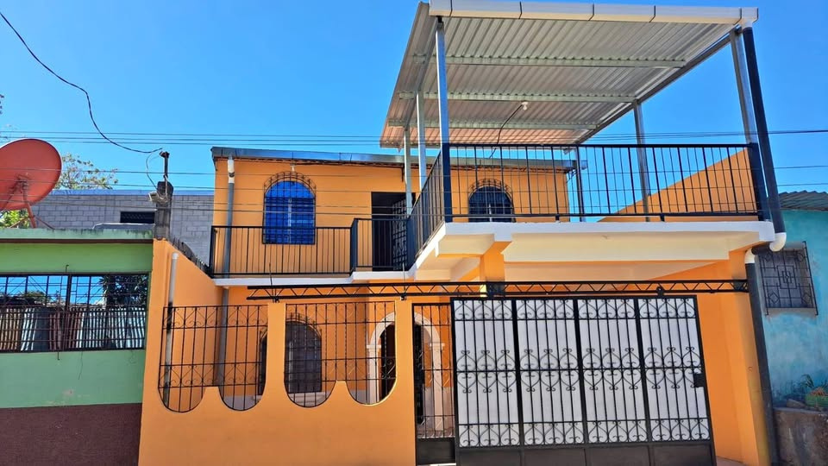


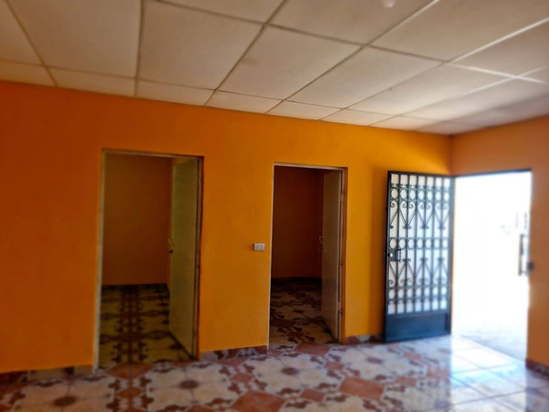
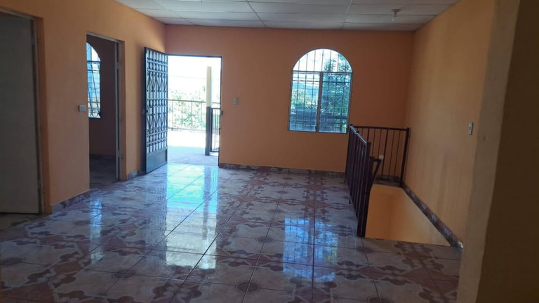
SE VENDE
NIVEL 1
1 Sala
2 Cuartos
1 Cocina independiente
Área de lavandería y tanque de agua
1 baño
Cochera 1 V.
Jardinera.
NIVEL 2
2 cuartos
1 Sala amplia
1 baño
Terraza
Carmen Fuentes
AGENTE INMOBILIARIO
$95,000
  Frente: 10.30 m
  Fondo 16. m
  Parte posterior: 8 m

Slide 23




Carmen Fuentes
AGENTE INMOBILIARIO
SERVICIOS
Compra Y venta de propiedades:
  Residenciales
  Apartamentos
Administracion de:
  Locales comerciales
hola@carmenfuentes.com
(503) 7816-3300
www.carmenfuentes.com

